Slide 1
Министерство образования РМ
Портфолио
Гурьянова Александра Николаевича, концертмейстера ГКУ РМ ДО «Республиканская детская музыкальная школа-интернат», г.о.Саранск
Дата рождения: 08.10.1956
Профессиональное образование: учитель музыки, МГПИ № диплома ув № 325463, дата выдачи 15.07.1989г.
Преподаватель по классу баяна, руководитель самодеятельного оркестра народных инструментов. СМУ им. Л.П. Кирюкова, диплом э № 810704, дата выдачи 13.06.1977г.
Стаж педагогической работы (по специальности): 43 года
Общий трудовой стаж: 43 года
Наличие квалификационной категории: высшая КК
Награды: Почётная грамота РМ 1995 г., Почётная грамота Госсобрания РМ 2008 г., Почётная грамота Министерства культуры РФ 2020 г., Заслуженный работник культуры РМ 2011 г.

Slide 2
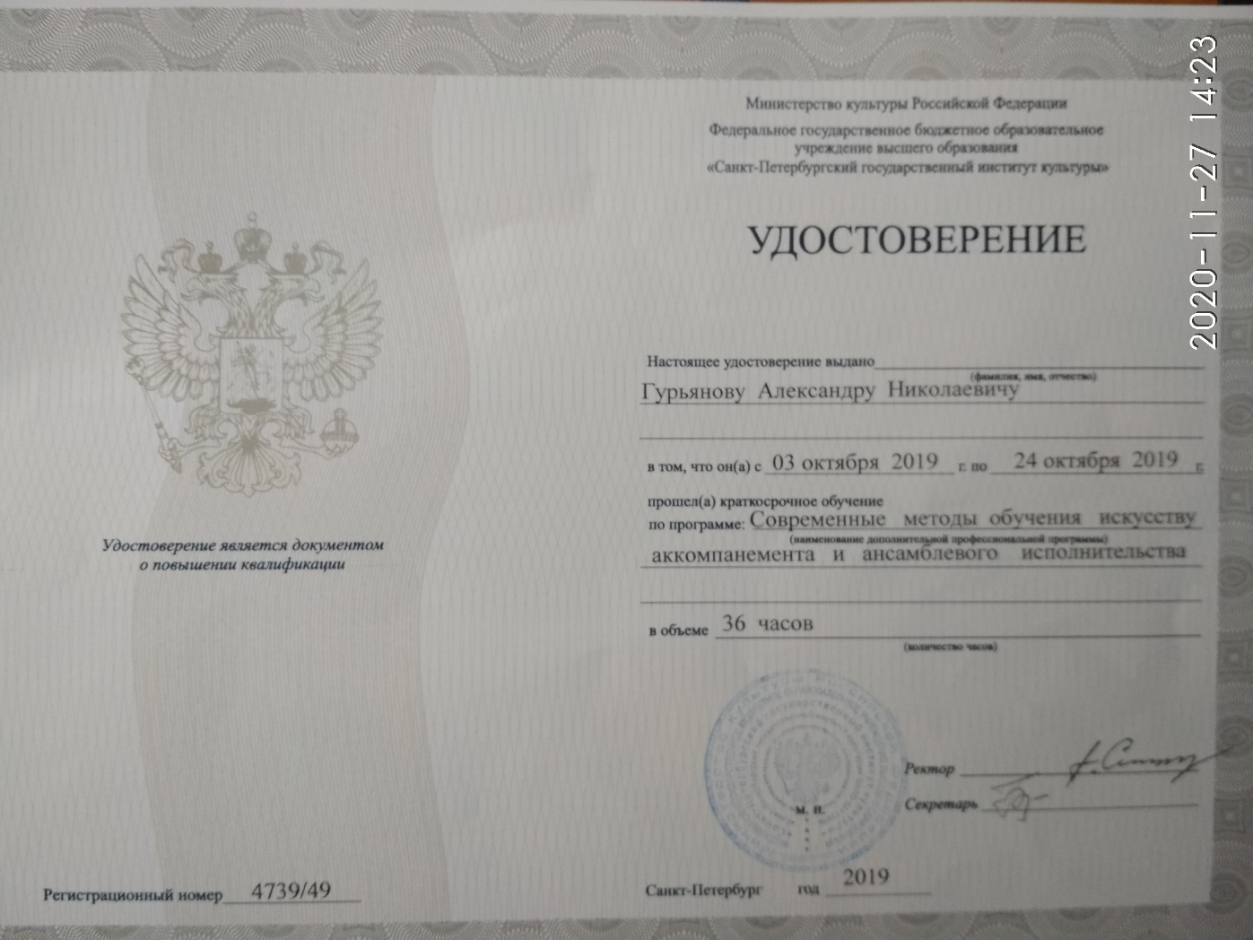
Повышение квалификации, профессиональная переподготовка

Slide 3
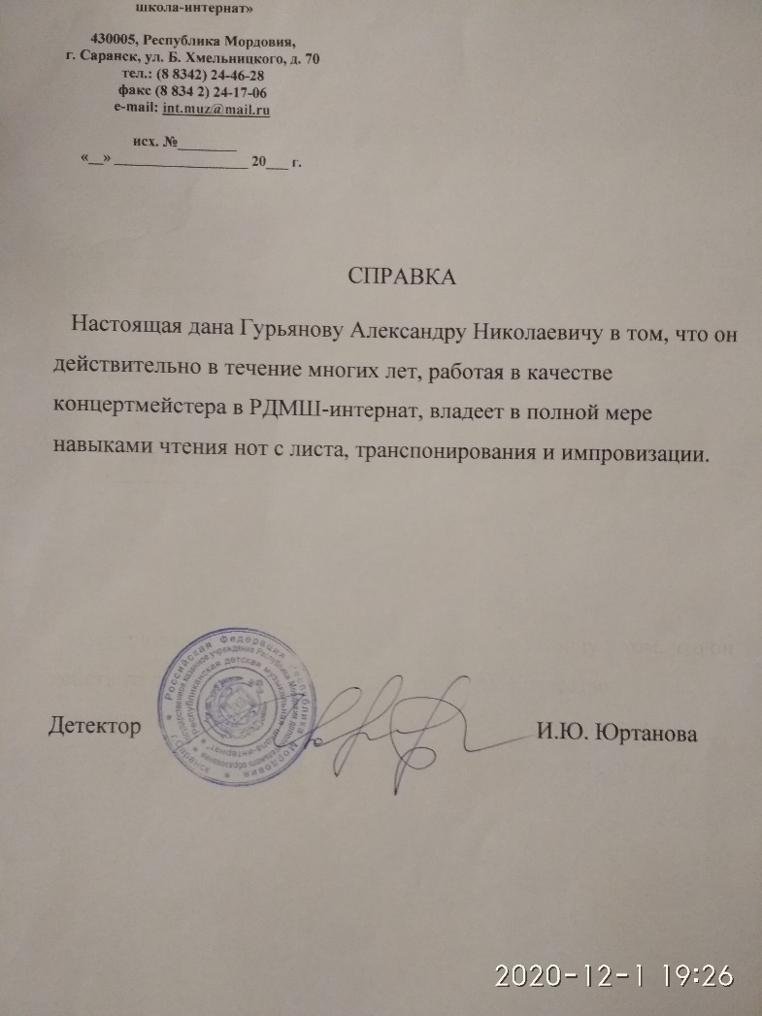
Владение профессиональными знаниями умениями и навыками

Slide 4
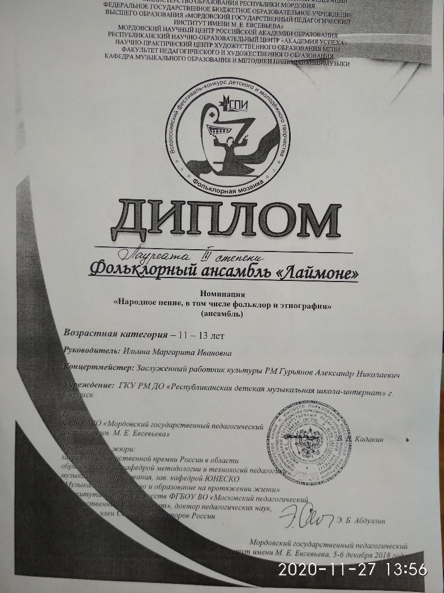

Результаты участия концертмейстера в ансамбле с учащимися в мероприятиях учебной деятельности: конкурсы, фестивали

Slide 5
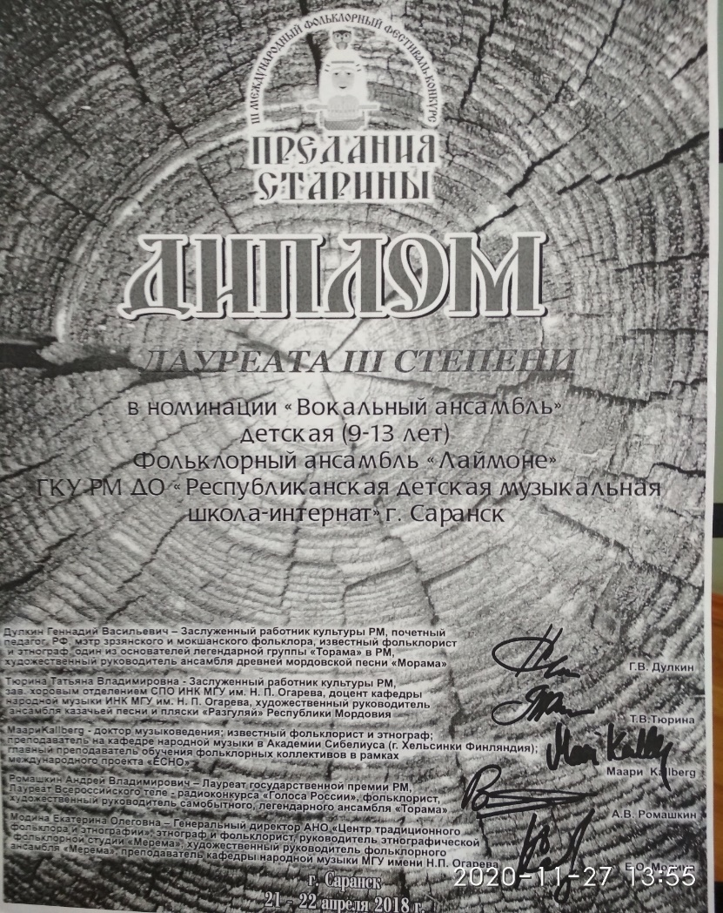
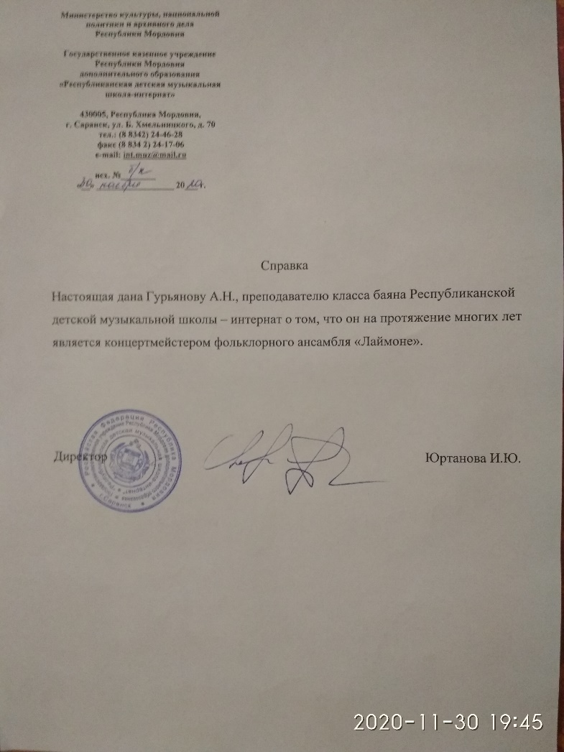

Slide 6
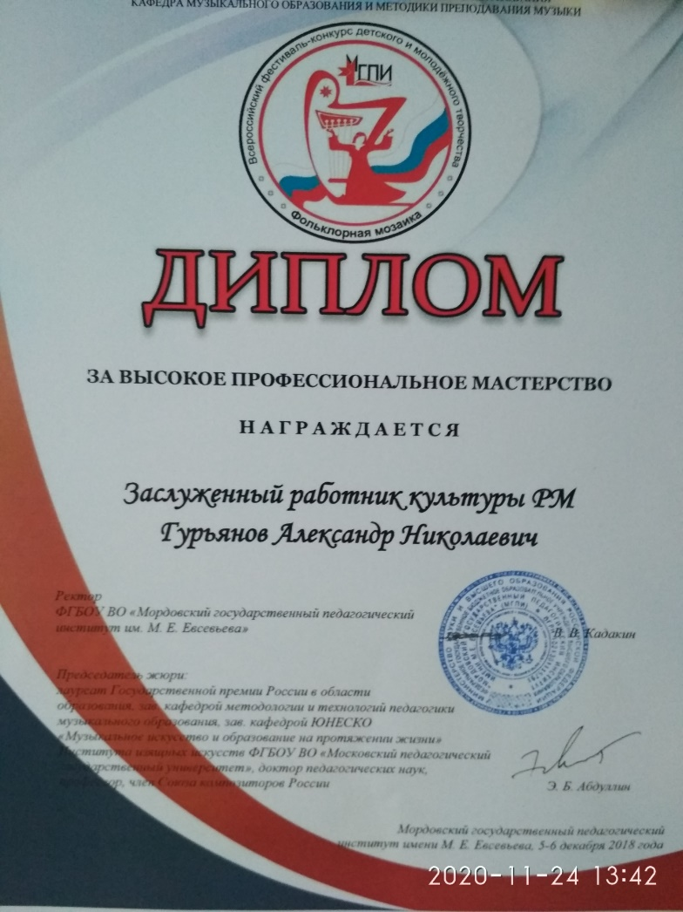
Резузльтаты участия концертмейстера в конкурсах профессионального мастерства

Slide 7

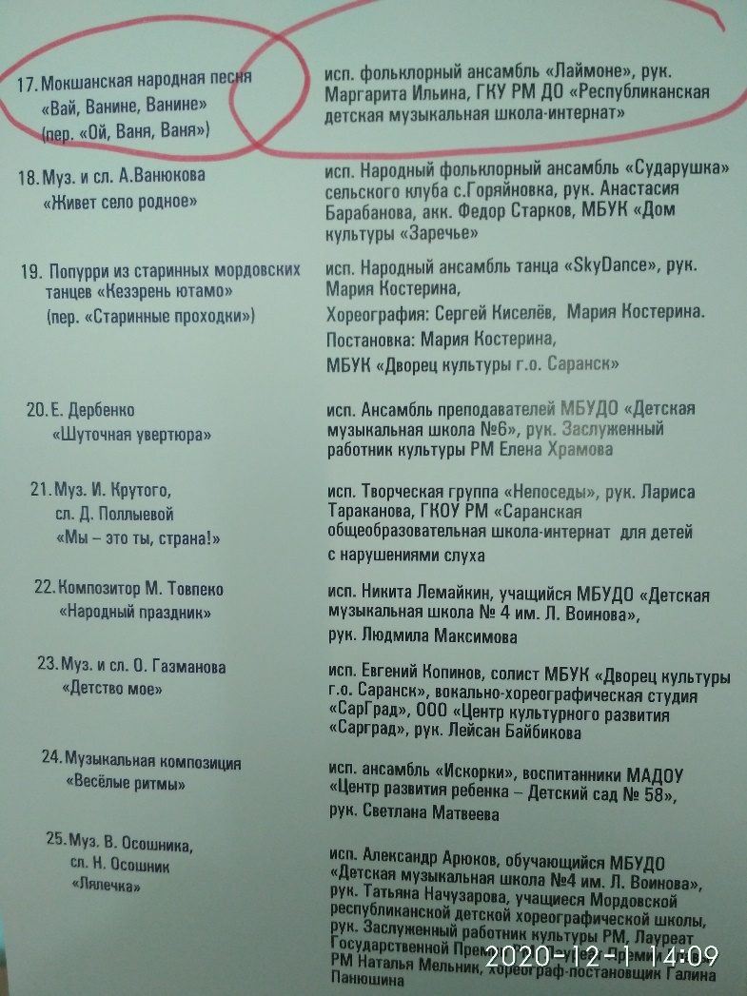
Выступления концертмейстера в ансамбле с учащимися в мероприятиях внеурочной деятельности

Slide 8
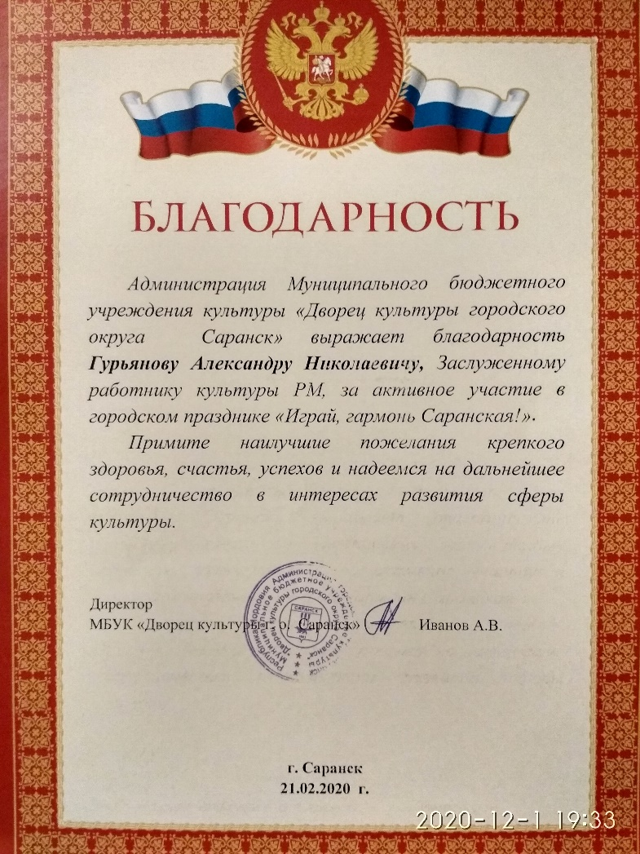
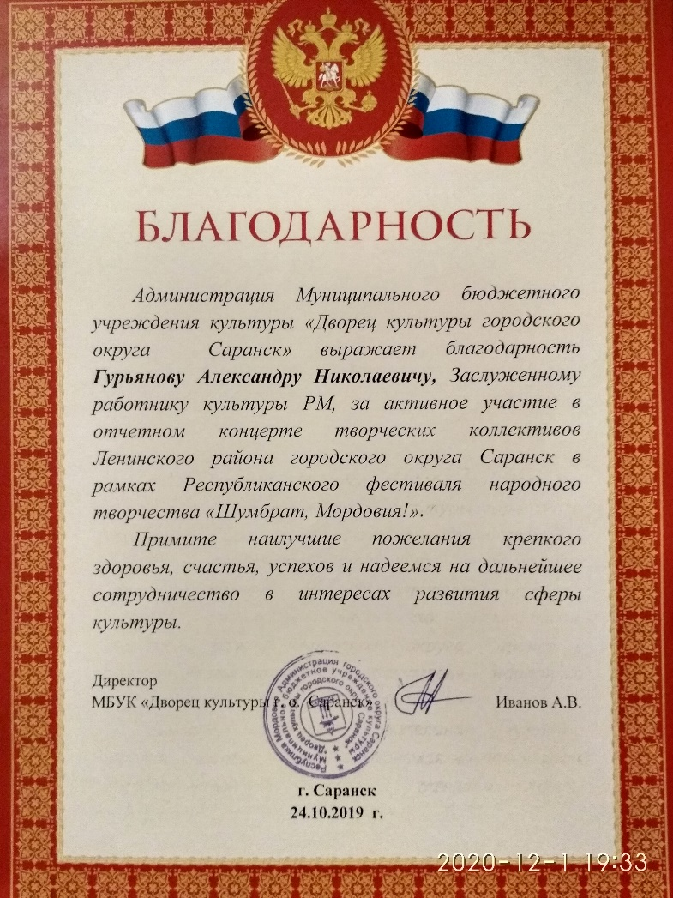
Исполнительская деятельность концертмейстера

Slide 9
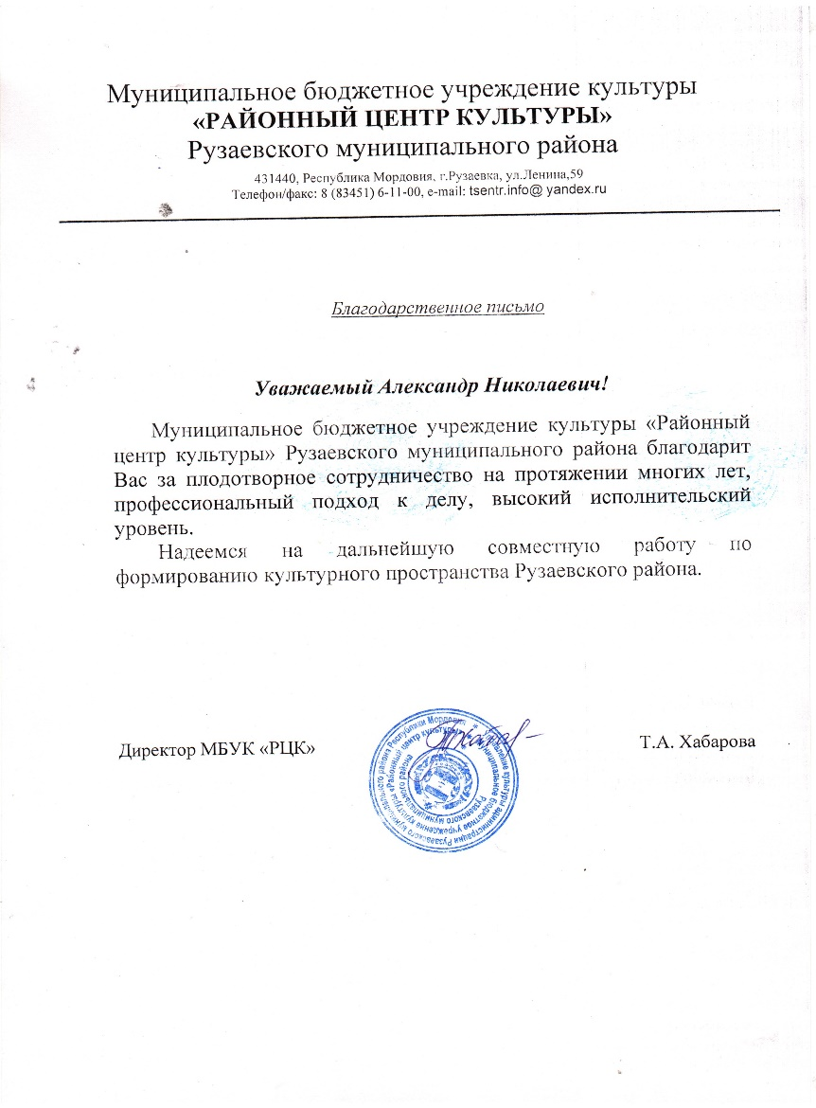
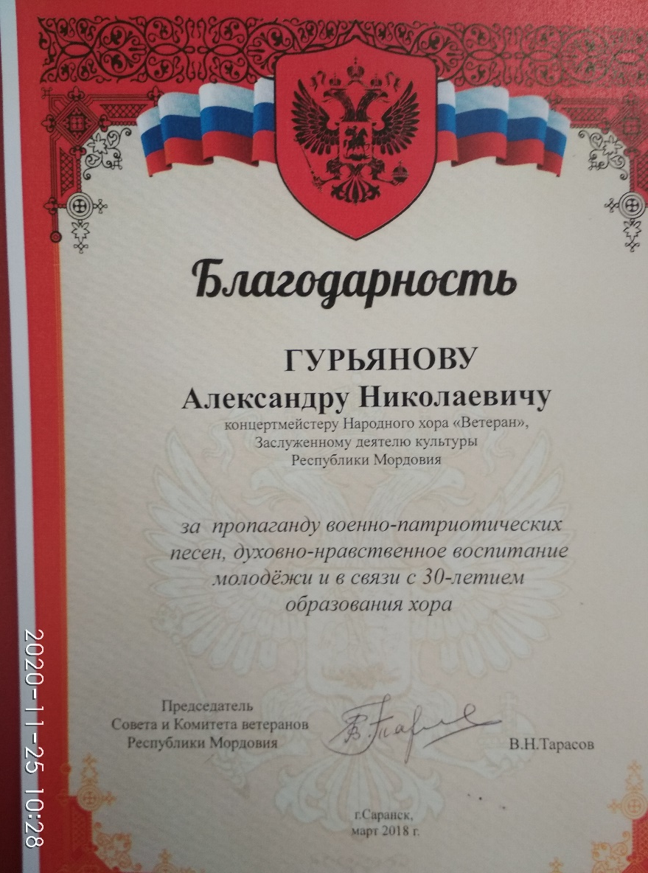

Slide 10
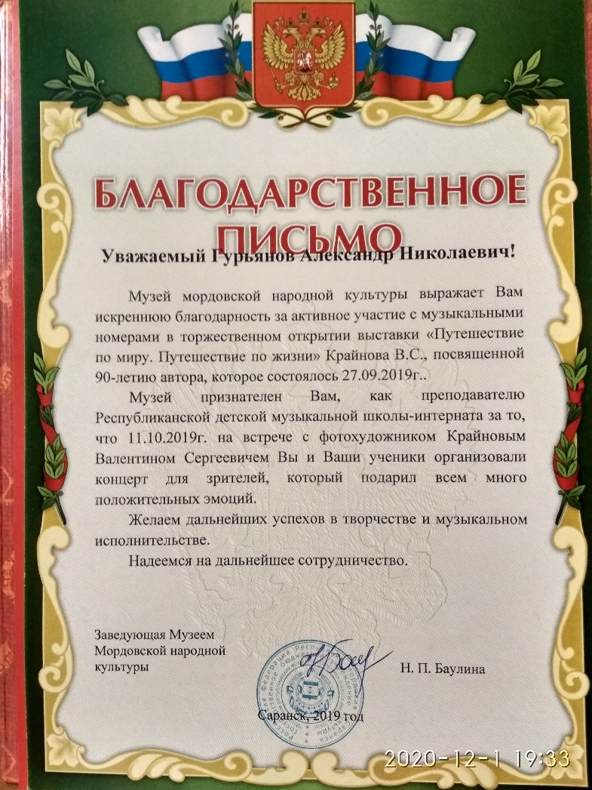
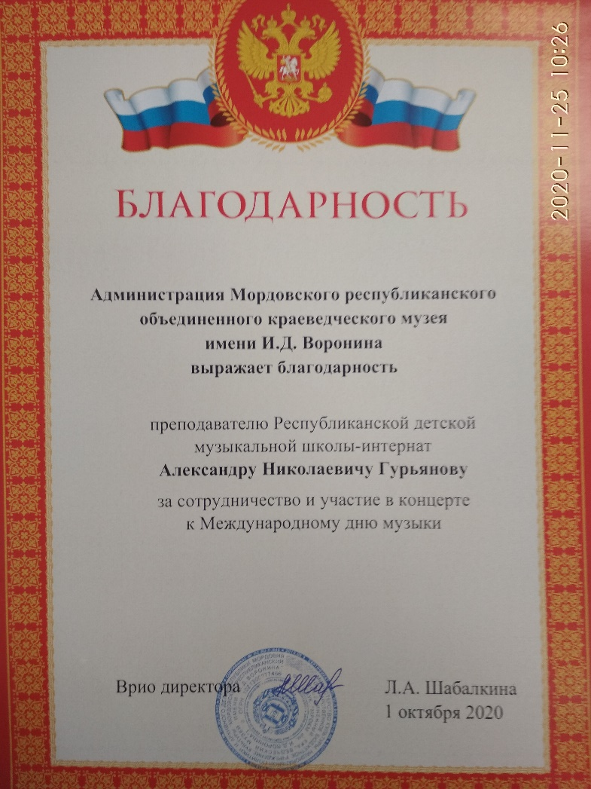
Признание высокого профессионализма, в том числе наличие грамот, благодарственных писем, полученных за работу концертмейстера за межаттестационный период

Slide 11
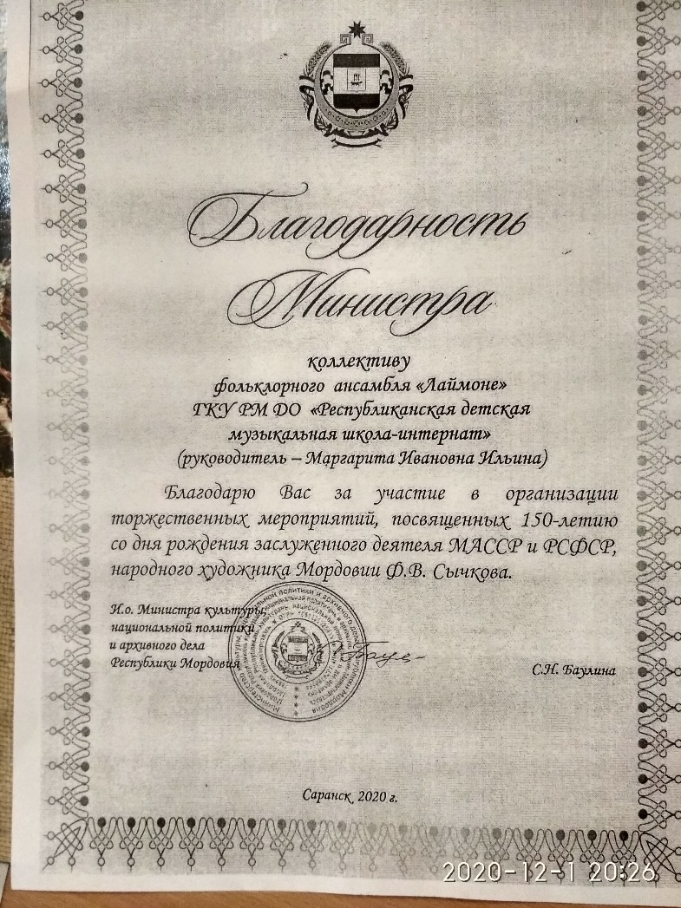
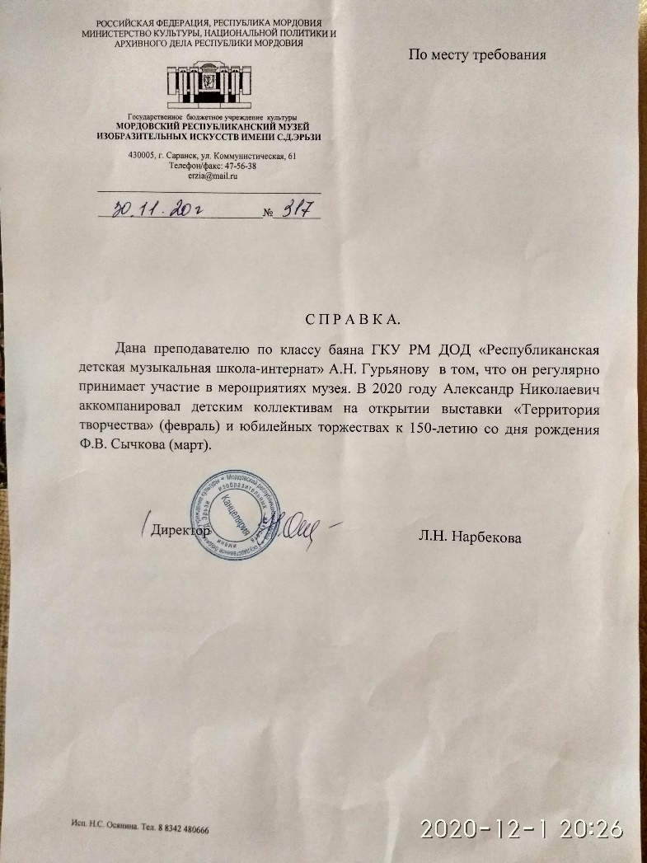

Slide 12
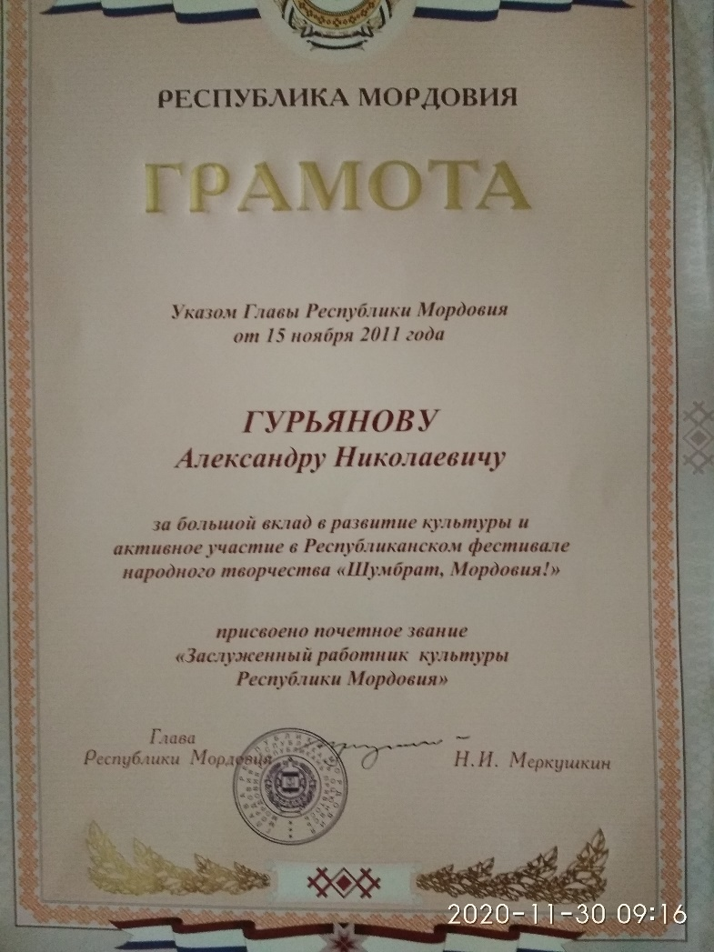
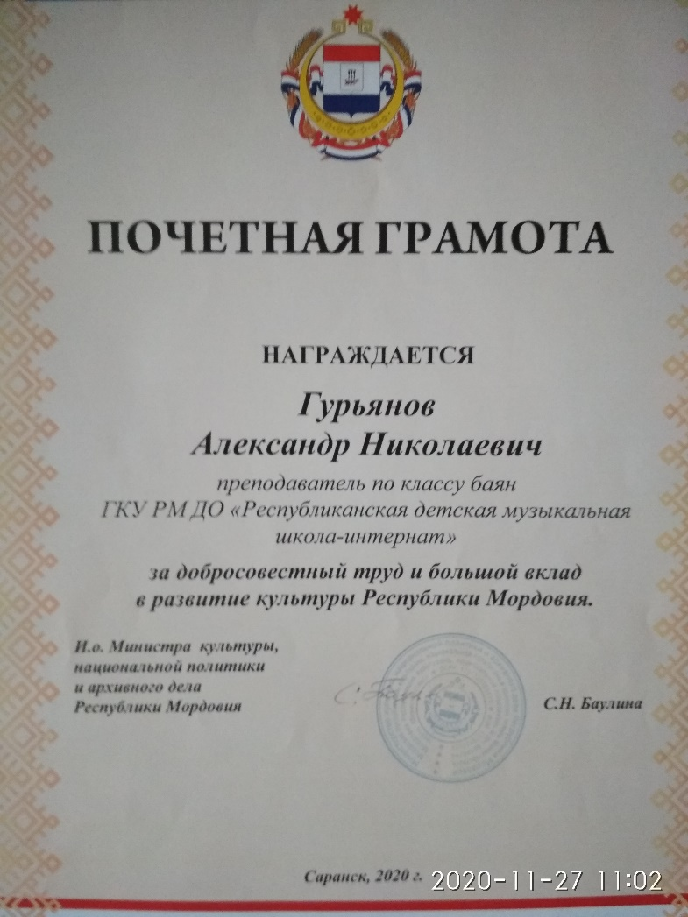
Наличие наград (грамот, благодарственных писем), полученных за работу в области культуры и искусства (независимо от года получения)

Slide 13

